Slide 1
Miljöpåverkan
Vad innebär en kärnkraftsetablering vid Valdemarsviken för miljön?
John Askling Drotz

Slide 2
Miljökonsekvensbeskrivning – MKB
Miljökonsekvenser redovisas i en MKB:
Specifik miljöbedömning för tillståndsansökan (projektets ansökan)
Strategisk miljöbedömning för detaljplan (markanvändningen)
En MKB ska:
identifiera miljöaspekter, t.ex. buller, naturmiljö, friluftsliv
beskriva Påverkan – Effekter – Konsekvenser
redovisa alternativ lokalisering och utformning och motivera valet
jämföra med nollalternativet, dvs om ingen exploatering sker
ta hänsyn till tidsaspekter (kort-lång tid/tillfällig-permanent)
ta hänsyn till följdeffekter och kumulativ påverkan
redovisa åtgärder för att minska miljöpåverkan
redovisa hur uppföljning och kontroll ska gå till
vara transparent vad gäller metoder, bedömningar och gjorda val

Slide 3
Bevaka
Specifik miljöbedömning –
Skaffa egen kunskap
Huvudförhandling
Ge synpunkter
Bevaka kompletteringsrundan
Inkomma med yttranden

Slide 4
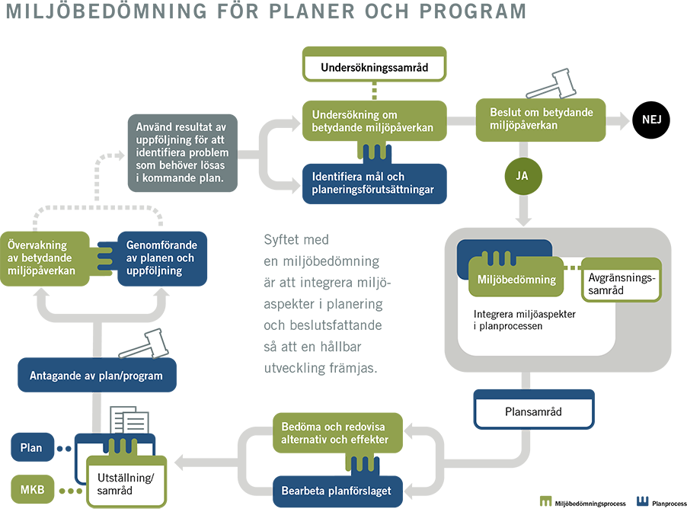
Strategisk miljöbedömning –

Slide 5
Påverkan
Direkt påverkan
Markexploatering (byggnader, vägar, hårdgjorda ytor etc)
Ny hamn (land- och vattenmiljöer i Valdemarsviken
Kylvatten (ledningar, vattentemperatur)
Visuell påverkan, buller
Följdpåverkan
Utbyggnad av elnätet (stamnätet)
Utbyggnad av vägar
Tillkommande exploateringar? (kumulativ påverkan)
Indirekt påverkan
Transporter till sjöss
Trafik

Slide 6
Miljöaspekter
Påverkan på riksintressen
Miljökvalitetsnormer
Påverkan på vattenmiljö
Påverkan på naturmiljö
Påverkan på friluftsliv, landskapsbild och kulturmiljö
Utsläpp till vatten (kylvatten)
Buller och trafik (både på land och i vatten)
Påverkan under byggtiden
Olycksrisker och riskhantering
Brytning av uran och slutförvar

Slide 7
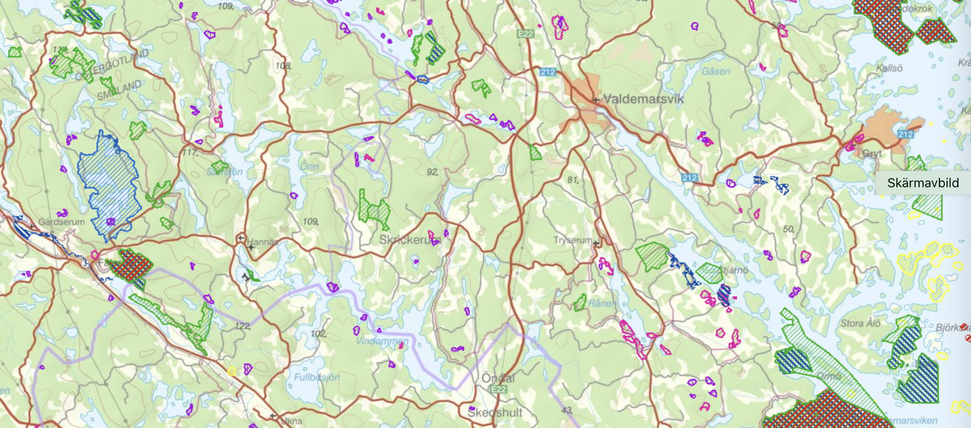
Ny kraftledningsgata från Falerum (?)
En helt ny och upp till 100 m bred korridor på en sträcka av ca 3,5 mil närmsta vägen mellan Falerum ut till Gryt.
Berör mängder av markägare och natur, ca 250-350 ha
?

Slide 8
Hushållningsbestämmelserna (3 kap MB)
Mark- och vattenområden ska användas till det de är mest lämpade för. Företräde ska ges för användning som medför god hushållning.
Lokalisering är fokus. Är ett kärnkraftverk en bra lokalisering utifrån god hushållning?
Nej, utifrån att
Området är oexploaterat och ligger inom riksintressen för både friluftsliv och natur
Skärgården är unik genom låg exploateringsgrad och internationellt höga värden för natur och friluftsliv
Det saknas elinfrastruktur med koppling till svenska stamnätet
Det saknas hamn
Det saknas vägar
Det finns andra alternativa lokaliseringar som har utbyggd infrastruktur, t ex Ringhals och Oskarshamn

Slide 9
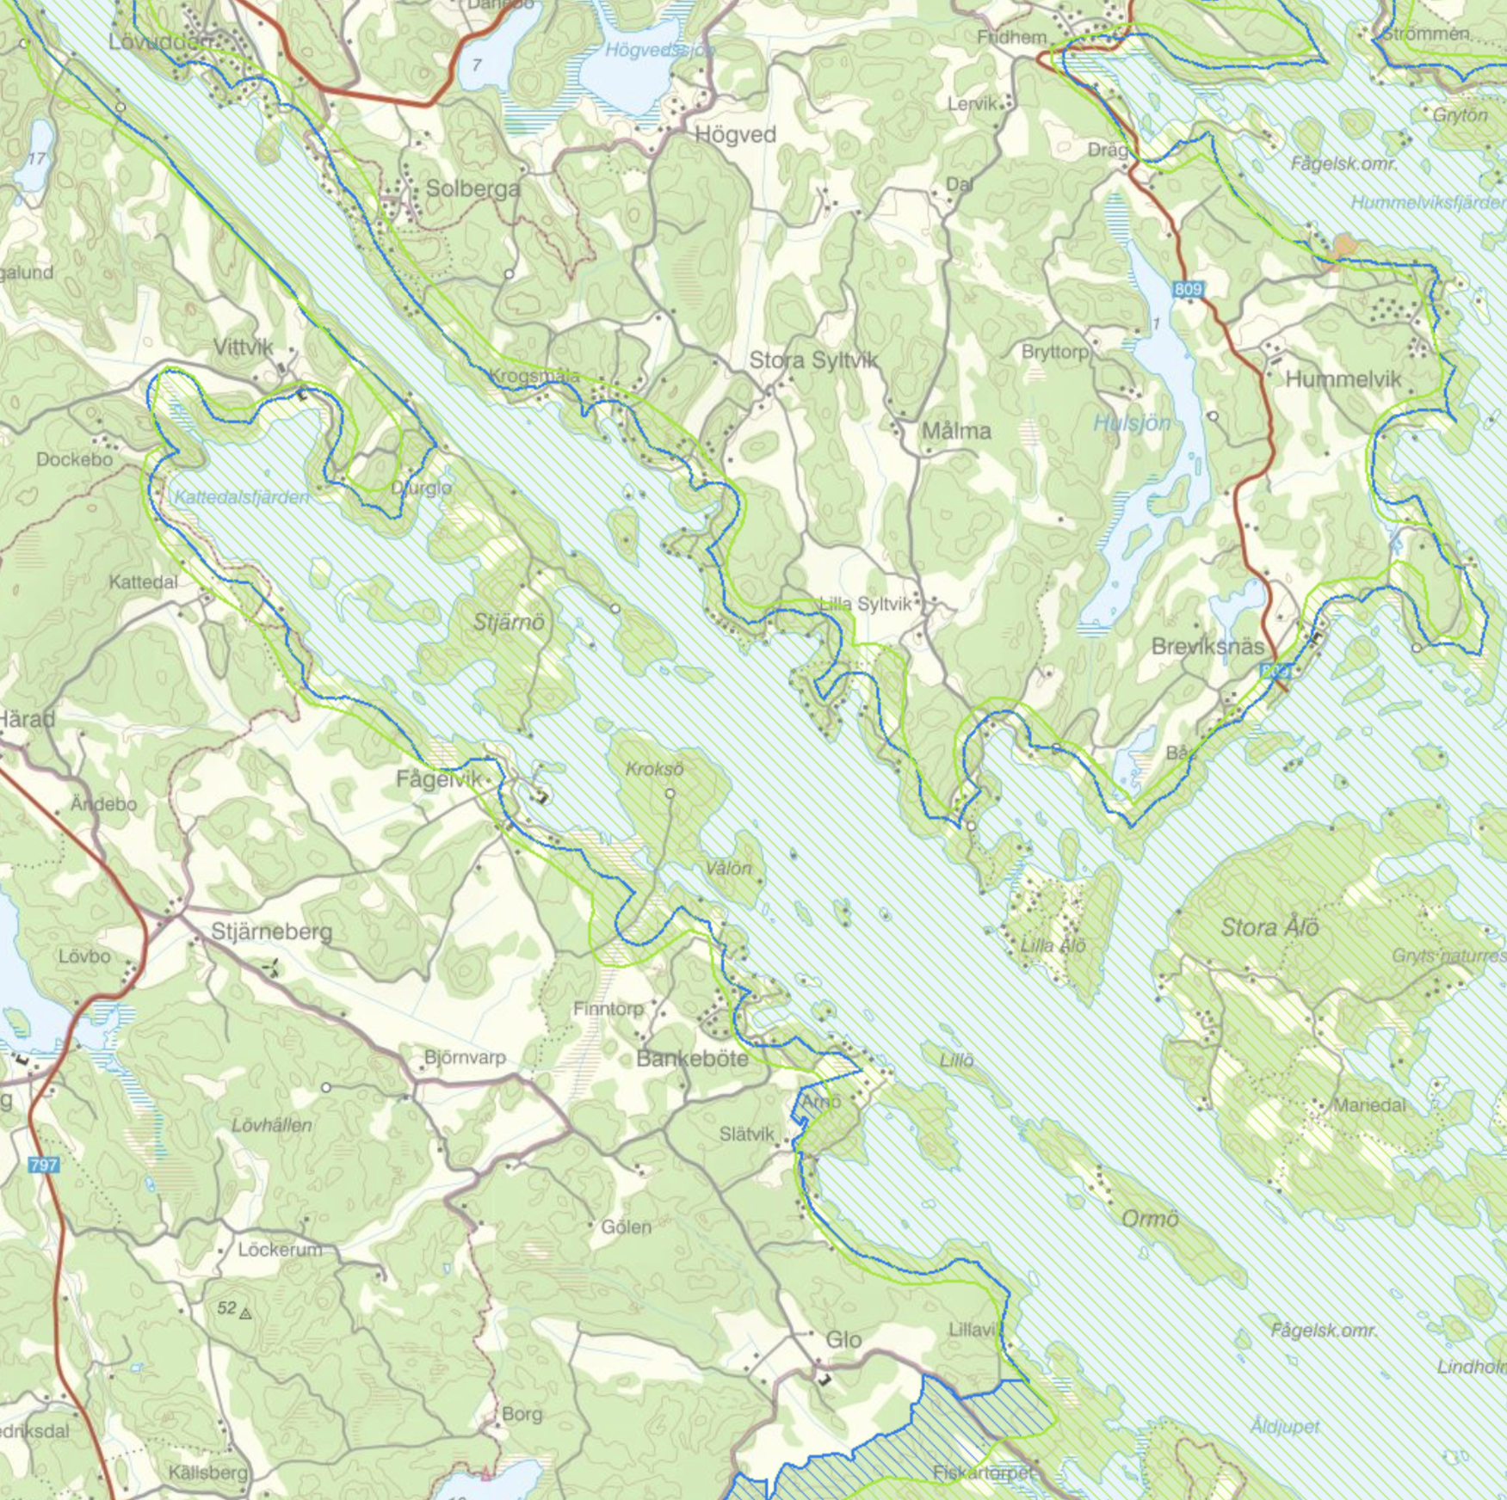
Riksintressen
Natur
Friluftsliv
Obruten kust

Slide 10
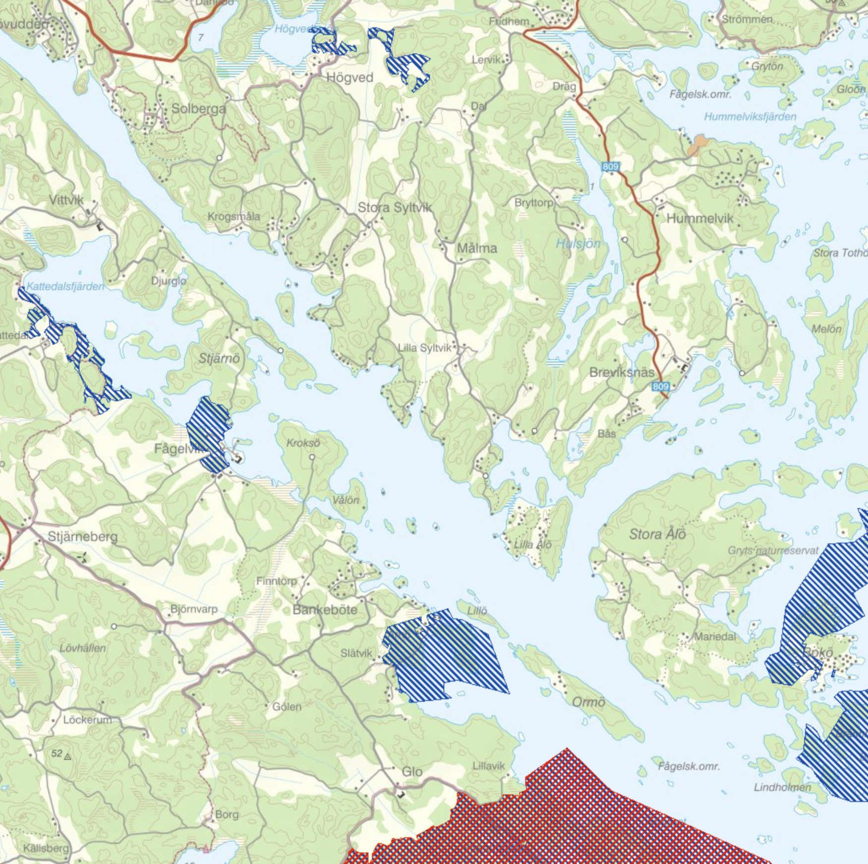
Natura 2000
Skyddade områden inom EU
Art- och habitatdirektivet samt fågeldirektivet
Stränga krav vad gäller påverkan, även indirekt påverkan
Kylvatten

Slide 11
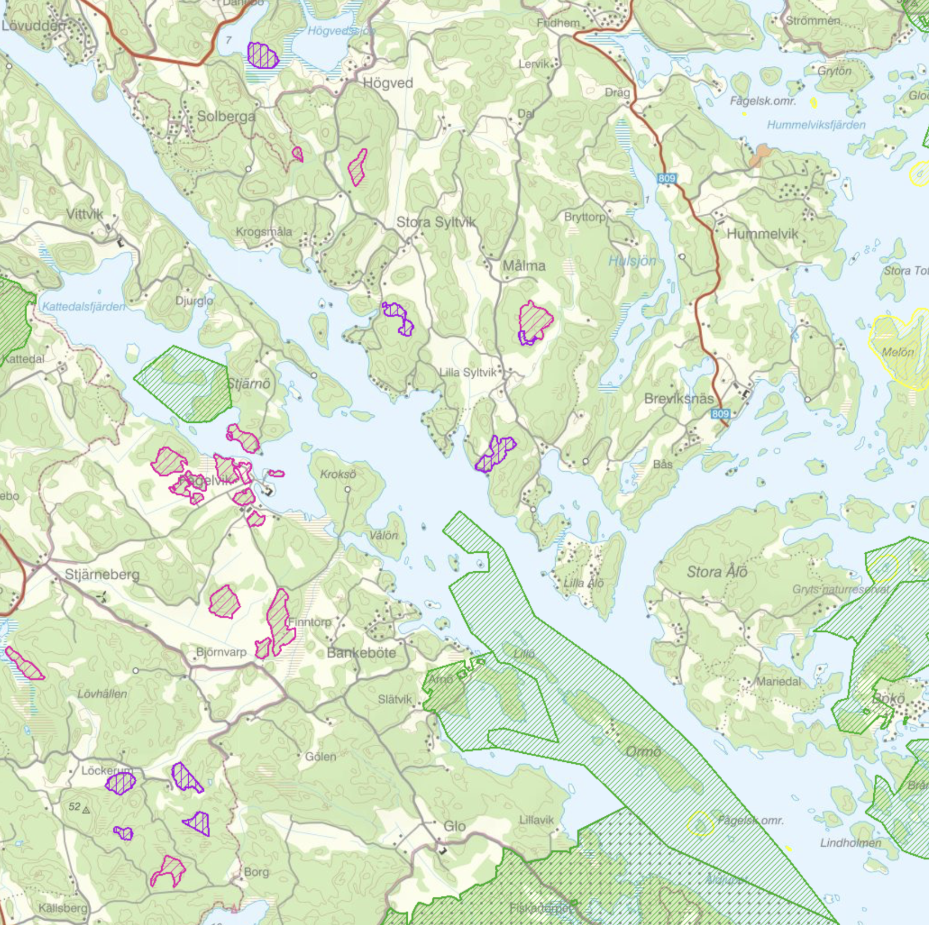
Skyddad natur
Naturreservat
Nyckelbiotoper (skog)
Generella nyckelbiotoper i jordbrukslandskap (diken, stenmurar, odlingsrösen, småvatten)
Naturvårdsavtal

Slide 12
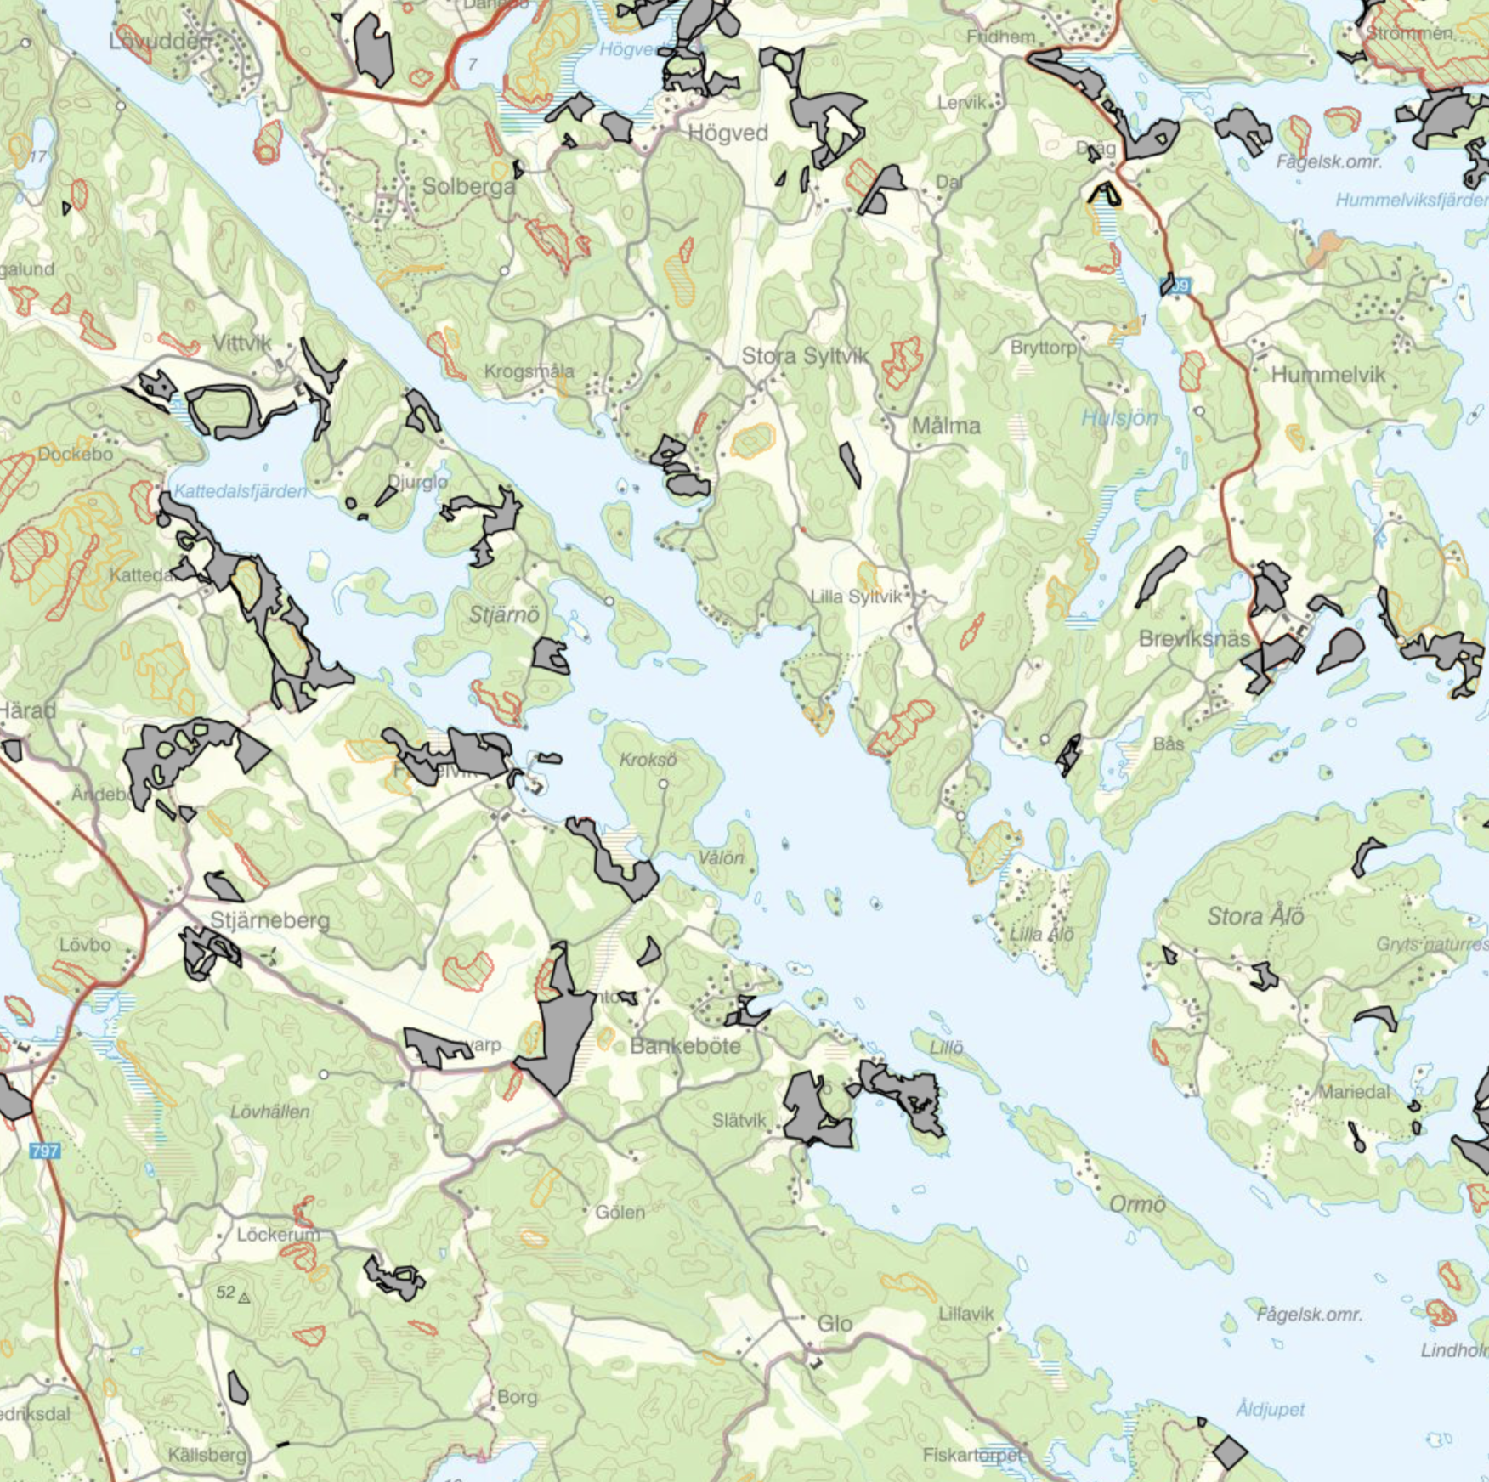
Värdefull natur
Skogsmiljöer
Ängs- och betesmarker

Slide 13
Värdefull natur
Naturvårdsprogram
Ängs- och betesmarker
Nyckelbiotoper, naturvärden I skog, biotopskydd
Blåstång och höga kärlväxter I vatten
Grön infrastruktur för gräsmarker och tall
Värdefulla träd

Slide 14
Arter
Artskyddsförordningen hanterar fridlysta arter
Vissa arter har starkt skydd på EU-nivå, t ex åkergroda,större vattensalamander, fladdermöss, hasselsnok, apollofjäril, läderbagge
Många fåglar, även ganska vanliga är särskilt skyddade, t ex björktrast, trädlärka, tjäder, kråka (ny rödlista kommer dock snart)
Tips om artfynd och värdefull natur
Lägg in artfynd på Artportalen.se
Upprop om inventeringar
Närmast är grodlek och fåglar
I sommar växter och insekter

